Slide 1



UBND Huyện An Lão
Trường Tiểu học Quang Trung
Toán – Lớp 4B
Giáo viên: Lê Thị Hường

Slide 2


KHỞI
ĐỘNG
KHỞI
ĐỘNG

Slide 3






Toán

Slide 4

·
·

Slide 5
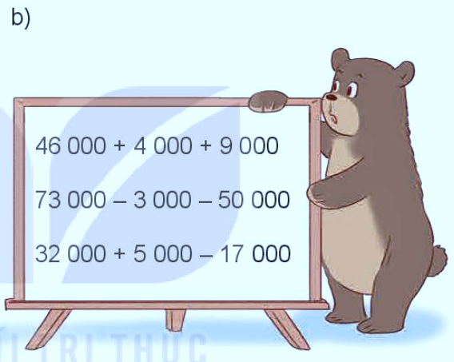
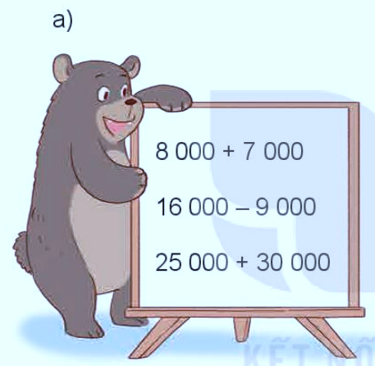
1
Tính nhẩm.
Notes:
Kích vào hình con ong gánh mật để quay lại slide câu hỏi

Slide 6
a)
b)
8 000 + 7 000 =
16 000 - 9 000 =
25 000 + 30 000 =
46 000 + 4 000 + 9 000 =
73 000 - 3 000 - 50 000 =
32 000 + 5 000 - 17 000 =
15 000
59 000
7 000
20 000
55 000
20 000
Notes:
Kích vào hình con ong gánh mật để quay lại slide câu hỏi

Slide 7
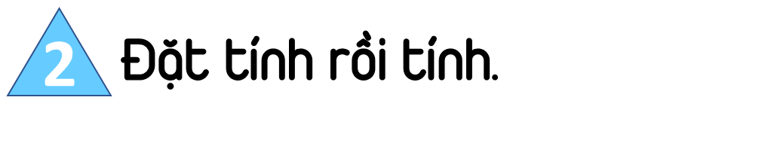
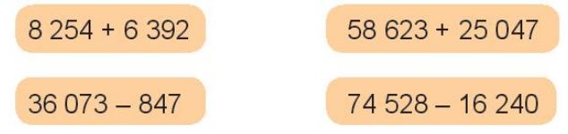
Notes:
Kích vào hình con ong gánh mật để quay lại slide câu hỏi

Slide 8

8 254 + 6 392
8 254
6 392
14
6
4
6

Slide 9
36 073 - 847
36 073
847
3
5
2
2
6

Slide 10
58 623 + 25 047
58 623
25 047
8
3
6
7
0

Slide 11
74 528 - 16 240
74 528
16 240
5
8
2
8
8

Slide 12
3
Tính giá trị biểu thức.
a) 57 670 - (29 653 + 2 653)
b) 16 000 + 8 140 + 2 760
= 57 670 - 32 306
= 25 364
= 24 140 + 2760
= 26 900
Notes:
Kích vào hình con ong gánh mật để quay lại slide câu hỏi

Slide 13




Giá một hộp bút là 16 500 đồng, giá một ba lô học sinh nhiều hơn giá một hộp bút là 62 500 đồng. Mẹ mua cho An một hộp bút và một ba lô học sinh. Hỏi mẹ của An phải trả người bán hàng bao nhiêu tiền?
1
Tóm tắt
16 500 đ
Hộp bút
62 500 đ
đồng
Ba lô
đồng
Notes:
Kích vào hình con ong gánh mật để quay lại slide câu hỏi

Slide 14


Giá tiền mua một ba lô học sinh là:
16 500 + 62 500 = 79 000 (đồng)
Mẹ An phải trả người bán hàng số tiền là:
16 500 + 79 000 = 95 500 (đồng)
Đáp số: 95 500 đồng.
Notes:
Kích vào hình con ong gánh mật để quay lại slide câu hỏi

Slide 15

DẶN DÒ
- Xem lại bài học hôm nay
Chuẩn bị: bài học tiếp theo

Slide 16


